Slide 1
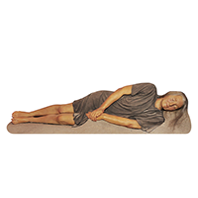
Trijntje
Jager-verzamelaars en de Canon van Nederland

Slide 2
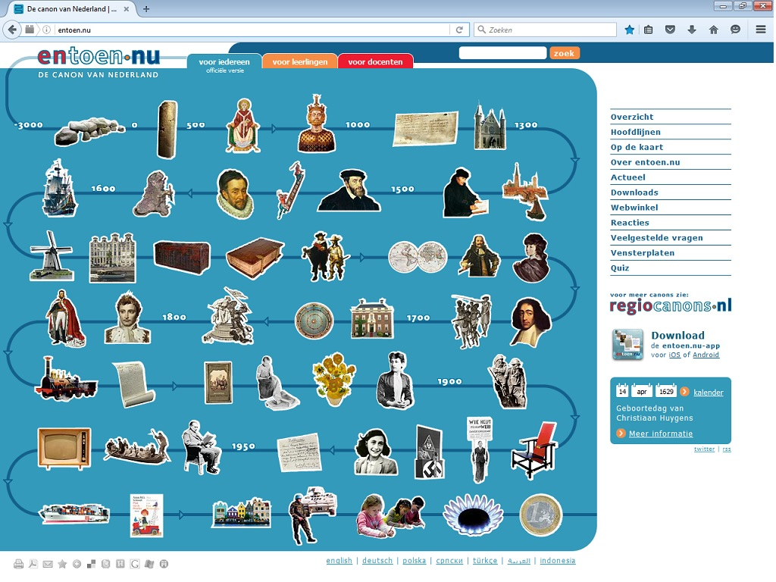

Slide 3
“Uitgangspunt ter illustratie…”
1a de levenswijze van jagers-verzamelaars
Het grootste deel van de geschiedenis leefden mensen als nomaden in de samenleving van jagerverzamelaars. Ze kwamen aan hun voedsel door te jagen en voedsel te verzamelen in de natuur. Omdat mensen nog niet konden schrijven is onze kennis over de prehistorie gebaseerd op ongeschreven bronnen.
1b het ontstaan van landbouw en landbouwsamenlevingen
De levenswijze van mensen veranderde door de ontwikkeling van de landbouw die voor het eerst ontstond in het Midden-Oosten omstreeks 10 000 v.C. De overstap van jagen en verzamelen naar akkerbouw en veeteelt duurde duizenden jaren, maar had zulke grote gevolgen dat gesproken wordt van de landbouwrevolutie. De landbouwsamenleving ontstond waarin mensen in dorpen leefden. Uit gevonden graven weten we dat deze eerste boeren geloofden in een hiernamaals.
(ontleend aan: https://tientijdvakken.weebly.com/uploads/3/7/6/3/37633565/korte_uitleg_kenmerkende_aspecten.pdf)

Slide 4
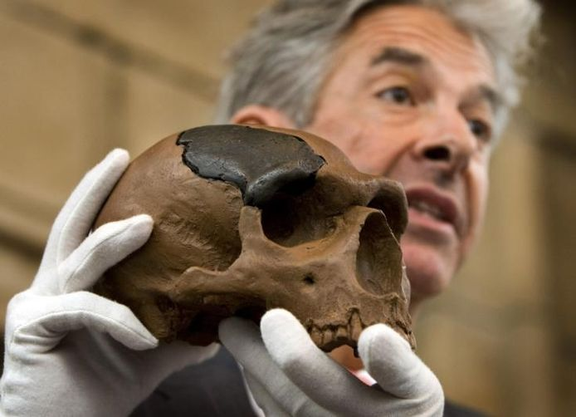
Jager-verzamelaars in Europa
Heidelbergmens, 600.000-250.000 jaar geleden
Neanderthalers, 250.000-40.000 jaar geleden
Homo sapiens, sinds 40.000 jaar geleden

Slide 6
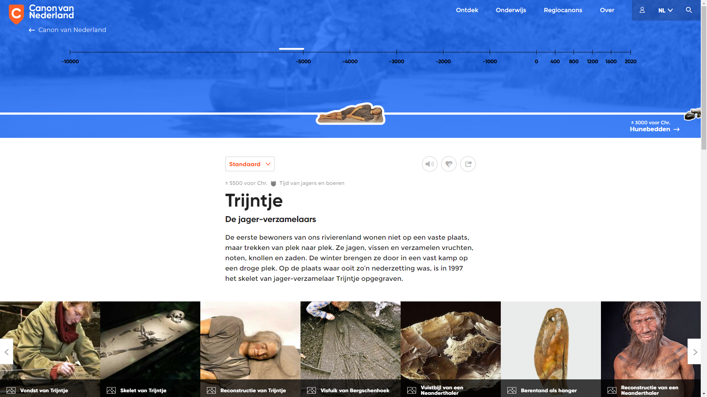

Slide 7
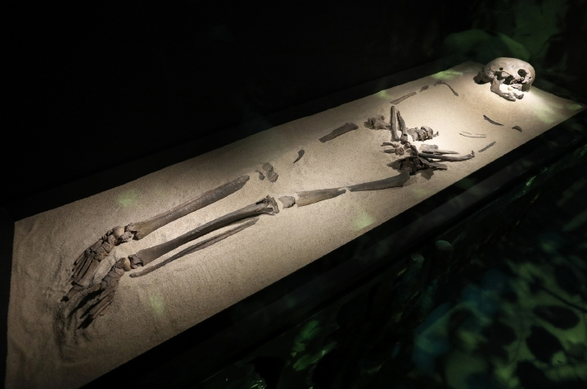
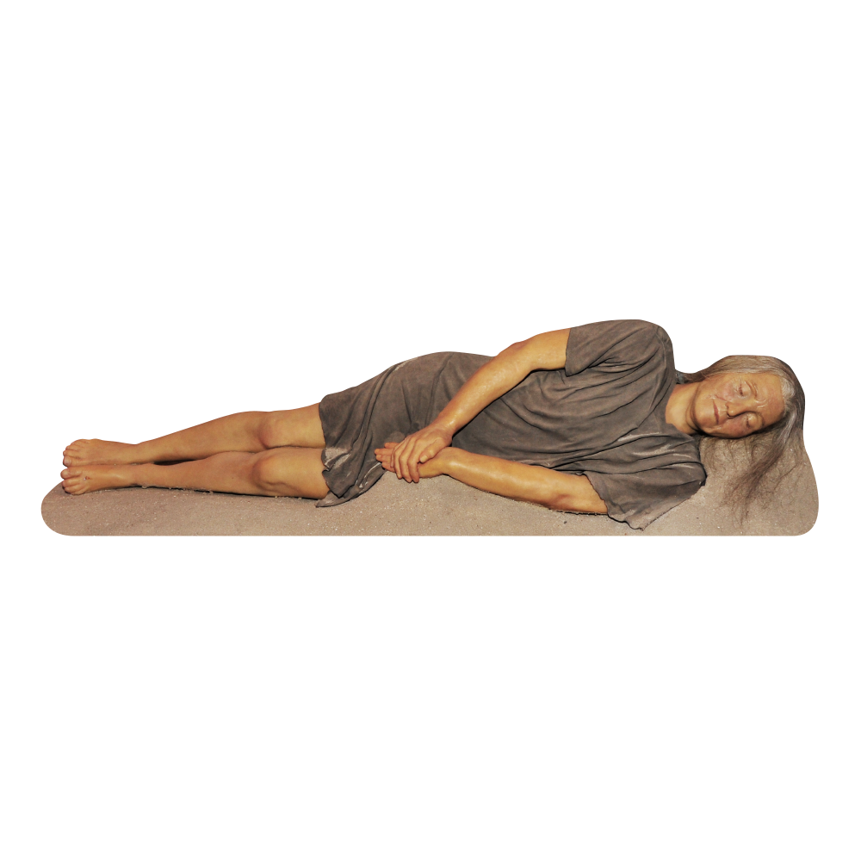
Wat weten we van Trijntje?

Slide 8
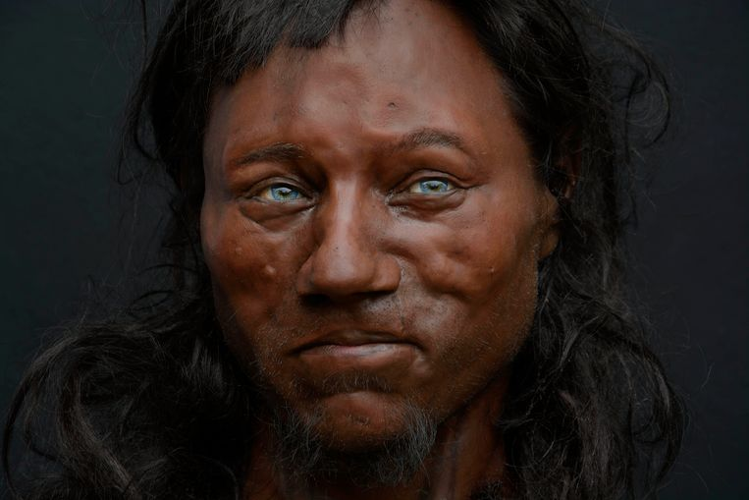

Slide 9
Wat weten we van de groep van Trijntje?
Hardinxveld-Giessendam, opgravingsrapporten
Polderweg: https://easy.dans.knaw.nl/ui/datasets/id/easy-dataset:45128
De Bruin: https://easy.dans.knaw.nl/ui/datasets/id/easy-dataset:43779
Spectaculaire vondst van internationale allure
Gedetailleerd beeld van een gemeenschap van jager-verzamelaars (paar gezinnen, ongeveer 30 personen)
Winterbasiskamp op een donk temidden van moerassen
NL bevolking in die tijd paste in 4 intercitytreinen

Slide 10
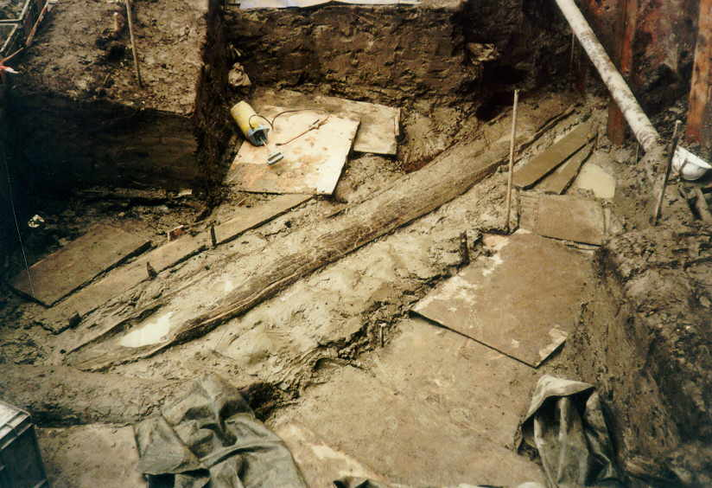

Slide 11
Wat aten ze?
“De dierlijke resten die op De Bruin zijn aangetroffen, passen goed in een dergelijk waterrijk landschap. Bevers en otters, watervogels, moerasschildpadden en vis vormden belangrijke jachtbuit. Bevers en otters zullen, gezien de ingeslagen schedels, met strikken zijn gevangen vanwege de pels. Opmerkelijk zijn de talrijke wilde zwijnen en edelherten in een dergelijk waterrijk milieu, terwijl anderzijds eland en bruine beer juist niet zijn aangetroffen. Onder de watervogels bevinden zich zowel jaarvogels als wintergasten. Bij de vissen bestond de talrijkste buit uit snoek, die heel gericht in zijn paaitijd, de winter, moet zijn bevist. De grote volwassen steuren moeten echter juist in de zomer zijn gevangen. En er zijn ook bij de zoogdieren (jonge edelherten) en de vogels (purperreigers) enkele zomerindicatoren.”

Slide 12
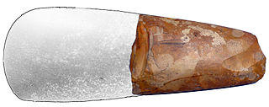
Hoever reisden ze?
Wommersom-kwartsiet

Slide 13
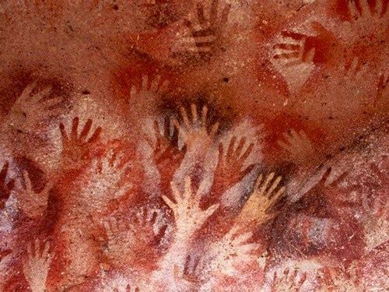
Beeldvormers
https://www.geologievannederland.nl/fossielen/zoogdier-beschrijvingen

Slide 14
Thematische hoofdlijnen
Leven in een kwetsbare delta – Nederland waterland
Wat geeft betekenis? – zingeving en levensbeschouwing
Woord en beeld verbinden – taal, kunst en cultuur
Wat weten wij? – kennis, wetenschap en innovatie
Wie telt er mee? – sociale (on)gelijkheid
Wie bestuurt er? – politiek en samenleving
Knooppunt van verbindingen – wereldeconomie

